Slide 1
HAN Fair Health
Hoe zet je ervaringsdeskundigheid
effectief in?
Janite Brands
Aukje Leemeijer
Notes:
1

Slide 2
Even voorstellen
Janite Brands
Ervaringsdeskundige bij HAN Fair Health
Themateam ‘Gezonde leefstijl en leefomgeving’
Aukje Leemeijer
Onderzoeker en adviseur HAN / Fair Health
Zelfstandig organisatieadviseur
aukje.leemeijer@han.nl
Notes:
2

Slide 4
Ervaringsdeskundigheid in opkomst
Trends:
In steeds meer sectoren: GGz, sociaal domein, gezonde leefstijl
Ervaringsdeskundige vaker als betaalde kracht
Doel: bijdragen aan versterken cliënt/burgerperspectief
Maar in de praktijk:
Professionals, teams en organisaties worstelen met inbedden ervaringsdeskundigheid
Belemmeringen o.a.: wat is ervaringskennis/deskundigheid, rolonduidelijkheid, financiering/context

Slide 5
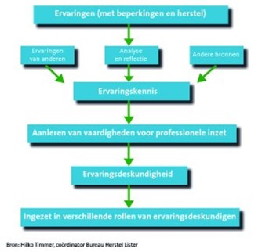
Wat is ervaringsdeskundigheid?

Slide 6
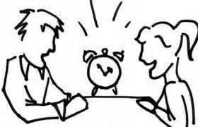
Speeddate!

Slide 7
Waarvoor wil ik ervaringsdeskundigen inzetten in mijn werkcontext?

Slide 8

Rollen van de ervaringsdeskundige
Verbinder
Veranderaar
Verwonderaar
Criticus
Rolmodel
Bondgenoot

Slide 9
Speeddate!

Slide 10
Wat is er nodig in mijn werkcontext om ervaringsdeskundigheid een plek te geven?

Slide 11
Inzetten ervaringsdeskundigheid vraagt:
Dialoog en keuzes over:
  inhoudelijke verwachtingen
  verwachtingen over (professionele) rol
Aanpassing of (her)oriëntatie op:
  positionering ervaringsdeskundigen
  randvoorwaarden als inschaling, verdeling verantwoordelijkheden
  toedeling formele verantwoordelijkheden
Een cultuur waarin:
  samen leren, experimenteren en fouten maken ruimte krijgen,
  en waarin professionals én ervaringsdeskundigen autonomie en ruimte hebben

